Slide 1
Asyrská říše a její vojenská moc

Slide 2
Aššur-uballit I. (1366-1330 př. n. l.)
Významněji začíná Asýrie konsolidovat svou moc až ve 14. století př. n. l.
V této době král Aššur-uballit I. Vystupuje proti svým mitannským nadvládcům. Vzestup jeho moci dokládá i dvojice dopisů z egyptského archivu v Al-Amarně:
“Say to the king of E[gypt]: thus Aššur‐ubal[lit,̣ the king of Ass]yria”
“To Napḫurureya [great king], king of Egypt, my brother, s[ay]: ‘thus speaks Aššur-uballit,̣ king of Assyria, great king, your brother’”
Aššur-uballit rovněž dobývá Babylon a nastoluje zde Kurigalzu

Slide 3
Enlil-nirari (1317-1308 př. n. l.)
Kurigalzu nezůstal věrný Asyřanům a nakonec mezi oběma králi došlo k bitvě u Sugagy. O bitvě se nám dochovala dvojice pramenů.
Z pohledu Babylonu: „He (Kurigalzu) went to conquer Adad-nīrari king of Assyria. He did battle against him at Sugaga, which is on the Tigris, and brought about his defeat. He slaughtered his soldiers and captured his officers.“
Z pohledu Asýrie: „At Sugagi, which is on the Tigris, Enlil-nīrāri, king of Assyria, fought with Kurigalzu. He brought about his total defeat, slaughtered his troops and carried off his camp. They divided the districts from Šasili of Subartu, to Karduniaš into two and fixed the boundary-line.“

Slide 4
Adad-nirari (1295-1275 př. n. l.)
Pokračoval v bojích s Babylonem, tentokrát s jeho králem Nazi-Muruttašem. Střetl se s ním v bitvě Kar-Ištar:
„King Adad-nararı(I) of Assyria and King Nazi-Muruttaš of Karduniass fought at Kar-Ištar of Ugarsallu. Adad-nararı inflicted a total defeat on Nazi-Muruttaš; he crushed him, swept away his camp, and seized his standards by force. Concerning this frontier line, specifically, they fixed it and shared the boundaries from Pilasqu, on the other side of the Tigris, (and) Arman of Ugarsallu as far as Lullume.“

Slide 5
Tukulti-ninurta I. (1243-1207 př. n. l.)
Za jeho vlády eskalovaly konflikty s Babylonem, který dobíjí:
„I approached Kaštiliašu, king of Karduniaš, to do battle. I brought about the defeat of his army (and) felled his warriors. In the midst of that battle I captured Kaštiliašu, king of the Kassites, (and) bound I brought him as a captive into the presence of the god Assur, my lord. (Thus) I became lord of Sumer and Akkad in its entirety.“
Bojoval rovněž s chetitským králem Tudhaliyiou IV., nad kterým zvítězil a přispěl tak k úpadku říše Chetitů.

Slide 6
Tukulti-ninurta I.
Ve hlavním městě Aššuru započal rozsáhlý a nákladný budovatelský program.
U dvora začínala narůstat nelibost s jeho vládou – válečné výpravy i stavební činnost ekonomicky vyčerpávala říši.
Vyplenění Babylonu bylo mnohými rovněž vnímáno jako svatokrádež.
Tukulti-ninurta podlehl převratu a nakonec byl upálen ve vlastním paláci.
Tukulti-ninurta je jedním z adeptů, který by mohl být ztotožňován s biblickým Nimrodem (či řeckým králem Nimosem)

Slide 7
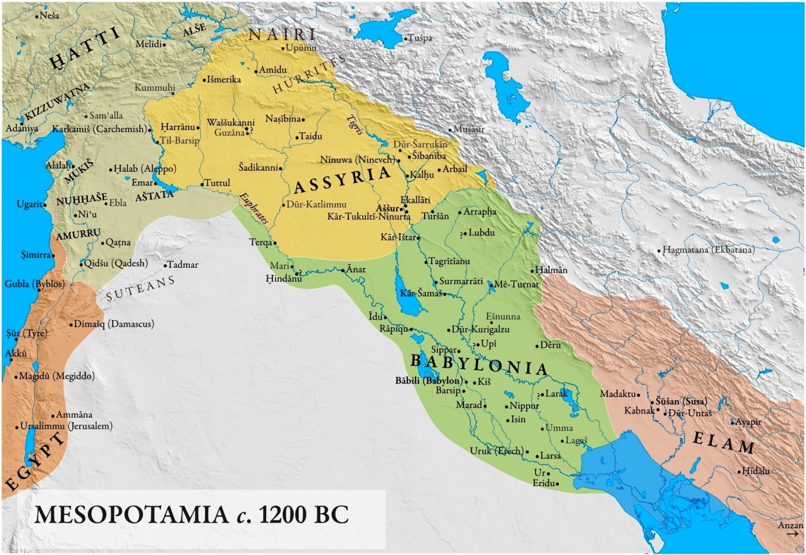
Tukulti-ninurta I.

Slide 8
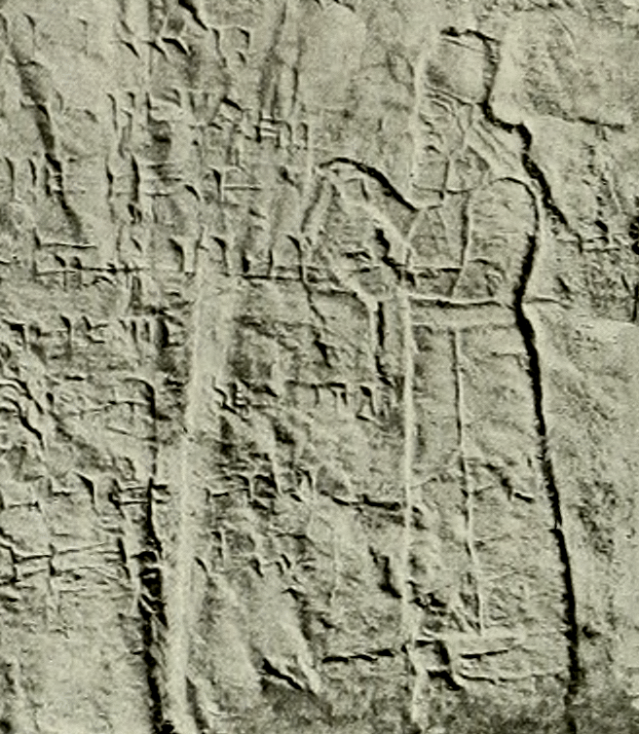
Tiglath-pileser I. (1115-1075 př. n. l.)
“Unrivalled king of the universe, king of the four quarters, king of all princes, lord of lords … whose weapons the god Assur has sharpened and whose name he has pronounced eternally for control of the four quarters … splendid flame which covers the hostile land like a rain storm.”

Slide 9
Tiglath-pileser I.
Svou velikost dokládal i válečnými činy. Bojoval s lidmi z tzv. Mušku, o nichž nevíme přesně o koho se jednalo, ale i jinde. Sám své výpravy hodnotí následovně:
„Altogether, I conquered 42 lands and their rulers from the other side of the Lower Zab in distant mountainous regions to the other side of the Euphrates River, people of Ḫatti, and the Upper Sea in the west – from my accession year to my fifth regnal year. I subdued them to one authority, took hostages from them, (and) imposed upon them tribute and impost”

Slide 10
Tiglath-pileser I.
Válečná tažení Tiglath-pilesera předpokládaly přítomnost dobře organizovaného vojska, podle pramenů začal Tiglath-pileser klást důraz na válečné vozy:
“I had in harness for the forces of my land more chariots and teams of horses than ever before. To Assyria I added land and to its people I added people. I brought contentment to my people (and) provided them with a secure abode”
Využil je i v obnovených bojích s Babylonem:
„King Tiglath-pileser (I) of Assyria twice drew up chariots, as many as there were, on the Lower Zab, facing Ahhizuhhina, in line of battle (against) King Marduk-nadin-ahhe of Karduniaš. The second year, he defeated (him) at Gurmarritu, which is up-river from Akkad. He too[k] Duur-Kurigalzu, Sippar of Šamaš, Sippar of Annunıtu, Babylon, and Upû, the grea[t] holy cities, with their citadels. At that time, he pi[llaged] Ugarsa[llu] as far as Lubda. [He governed] Suhhu in its entirety as far as Rapiqu.“

Slide 11
Aššur-bel-kala (1073-1056 př. n. l.)
Po smrti Tiglath-pilesera se začíná prohlubovat krize Středoasyrské říše.
Panovník Aššur-bel-kala již neměl dostatek sil na řešení sporů s Babylonem vojenskou cestou a raději volí diplomacii:
„In the time of King Aššur-bel-kala [of Assyria], Marduk-šapik-zeri (was) king of Kardu[niaš]. They conclud[ed] a mutual agreement and a tota[l] peace. In the time of King Aššur-be[l]-kala [of Assyria], Marduk-šapik-zeri, king of Karduniaš, die[d]. He imposed (on the Babylonians) Adad-aplaiddina, son of Esagil-šadûni, son of a nobody, as king. King Aššur-bel-kala of Assyria married a daughter of King Adad apla-iddina of Karduniass and to[ok] her to Assyria with her massive dowry. The peoples of Assyria and Karduniass were brought together.“
Aššur-bel-kala byl ještě schopným vládce i po vojenské stránce, víme například o jeho výpravách k jezeru Van nebo na západ ke Středozemnímu moři.
Jeho nástupci již neměli takové štěstí a Asyrská říše se propadá do více než 100 let dlouhé krize.

Slide 12
Vojenská organizace Asyrské říše
Pro období Středoasyrské říše prozatím nemůžeme mluvit o stálé armádě v pravém slova smyslu.
Velení vojska zajišťovali úředníci i s civilními povinnostmi: sukkalu, tartennu, nagiru, rab šaqe.
Většina vojska rekrutována pouze v případě potřeby.
Existence zvláštního typu žoldnéřských jednotek, najímaných zejména pro specifické úkony.

Slide 13
Vojenská organizace Asyrské říše
Regulerní vojsko označováno jako huradu, sabu huradu.
Existence i jiného, pravděpodobně profesionálněji cvičeného vojska sabu kasrutu.
Nevíme přesný rozdíl mezi oběma typy vojsk, ale je pravděpodobné, že pod sabu kasrutu spadaly jednotky potřebující delší výcvik (lučištníci, jezdci na válečných vozech)

Slide 14
Vojenská organizace Asyrské říše
Pěchota byla pravděpodobně součastí huradu.
Pěchota se dále dělila na sabu ša kakke (vojáci se zbraněmi) a na sabu ša arate (vojáci se štítem).
Pod sabu ša kakke mohli rovněž spadat také sabu ša qalte (lučištníci) a šabu sa uspe (střelci z praku).
Válečné vozy byly obsluhovány dvojicí – vozatajem maru damqu a lučištníkem ša mugerre.
Standardní jízda ša pethalle se ve Středoasyrské říši prozatím používala převážně jako kurýři či jako doprovod.

Slide 15
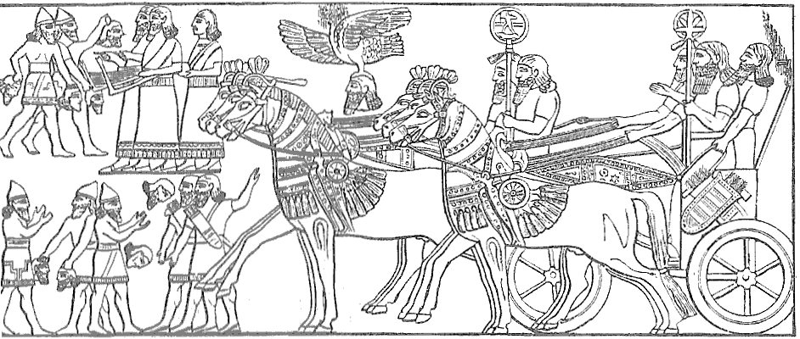
Vojenská organizace Asyrské říše

Slide 16
Vojenská organizace Asyrské říše
Ve vojsku nacházíme i specifické typy jednotek, či podpůrný personál.
Například ša nepeše (sapéři či inženýři), ša muhhi emare (doslova „dohlížitel nad osly“), bit mugerrate (na starost měl válečné vozy), bit utnannate (na starost měl stáje).
Samotné organizační členění není lehké rozlišit, víme ale o existenci sabu kasrutu pod velením rab kasrute, kteří stáli výše než rab hanše (velitelé 50 vojáků) a nejníže stáli rab ešerte (velitelé 10 vojáků)

Slide 17
Rekrutování do vojska
Ve Středoasyrské říši si palác nárokoval vlastnictví nad většinou půdy, kterou dával k dispozici výměnou za příslib služby.
Tento systém známe pod označením ilku.
Nevíme podle jakého měřítka docházelo k výměře udělené půdy, ani povinností.
Již ve Středoasyrské říši se v systému objevují trhliny – člověk se z ilku mohl vyplatit a navíc mohla být taková půda opět prodána.

Slide 18
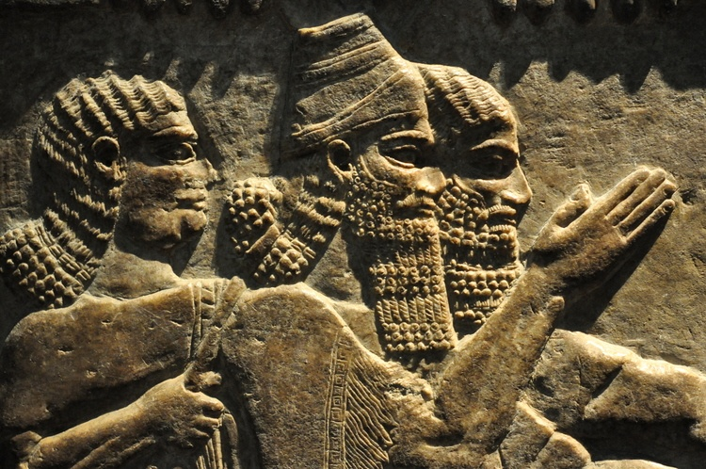
Novoasyrská říše
„Doba temna“ Asyrské říše konči přibližně v polovině 10. století, ovšem ještě na přelomu 9. a 8. století př. n. l. říše nakrátko upadá do vnitřních rozbrojů.
Konec těchto interních sporů nastává s vládou Tiglath-Pilesera III. nastupujícího na trůn v r. 745 př. n. l.
Rovněž se jedná o počátek asyrského imperialismu.
Toto imperiální období Asyrské říše však trvá pouze do let 615-609, kdy Asyrskou říši likviduje Babylon společně s Médy.

Slide 19
Novoasyrská říše
Úspěch Novoasyrské říše je nutné hledat i ve specifickém smyslu pro pořádek tehdejších Asyřanů.
Dalším povahovým rysem tehdejších Asyřanů byla velká touha po konkurenceschopnosti.
Asyřané se rovněž vyznačovali jistou chtivostí po materiálním bohatství.
V neposlední řadě byl po celou dobu Asyrské říše pro Asyřany specifický i jejich vztah k Babylonu.

Slide 20
Novoasyrská říše
Tiglath-pileser III. (745-725) – je mu připisován vznik prvního profesionálního vojska na světě, dobývá Babylon i Damašek.
Sargon II. (721-705) – vedl četné války, nejznámější jsou výpravy proti státu Urartu či Izraeli.
Sennacherib (704-681) – dobývá Kilikii v jihovýchodní Anatolii a přesouvá sídelní město do Ninive.
Esarhaddon (680-669) – dobývá Egypt a sjednocuje většinu Předního východu pod asyrskou nadvládu.
Všichni tito králové museli čelit zejména dvojici problému – jak udržet získaná území pod svou kontrolou a jak zajistit bezpečnost hranic říše.

Slide 21
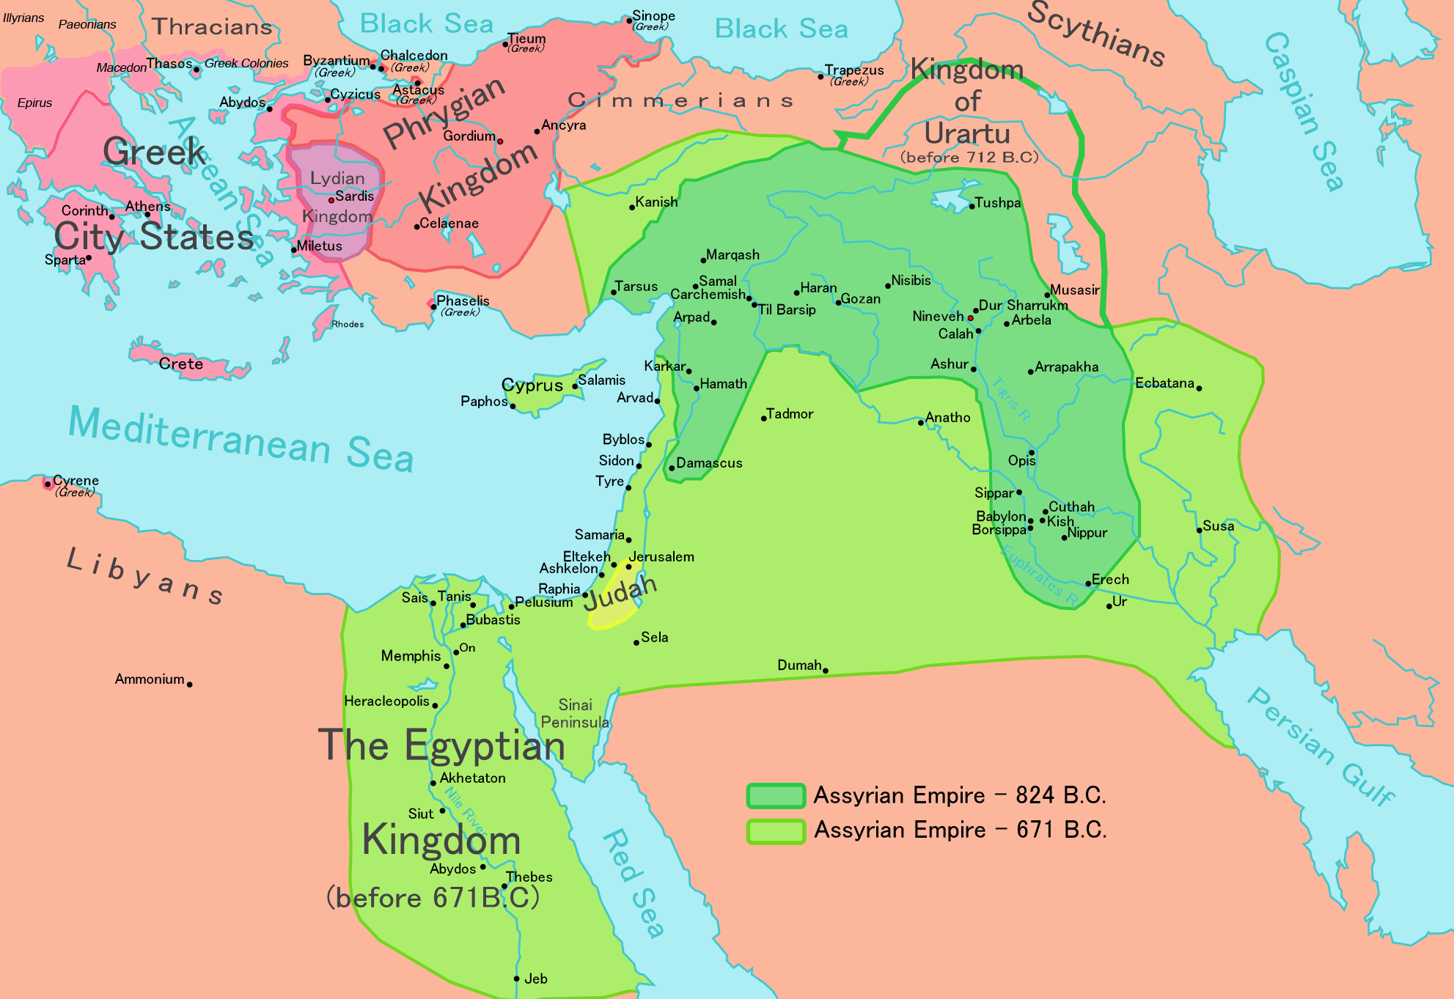
Novoasyrská říše

Slide 22
Novoasyrská říše
Důsledkem obav asyrských králů o vnitřní integritu říše, bylo osvojení si důmyslného uplatňování teroru.
Sennacheribovo dobytí Babylonu:
„Like the on-coming of a storm I broke loose, and overwhelmed it like a hurricane.... With their corpses I filled the city squares,.,. The city and its houses, from its foundation to its top, I destroyed, I devastated, I burned with fire. The wall and outer wall, temples and gods, temple towers of brick and earth, as many as there were, I razed and dumped them into the Arahtu Canal. Through the midst of that city I dug canals, I flooded its site with water, and the very foundations thereof I destroyed. I made its destruction more complete than that by a flood. That in days to come the site of that city, and its temples and gods, might not be remembered, I completely blotted it out with floods of water and made it like a meadow.“

Slide 23
Novoasyrská říše
Nápis z chrámu královské rezidence Ashurnarsipala II.
„While I was staying in the land of Kutmuki, they brought me the word: 'The city of Suru of Bit-Halupe has revolted, they have slain Hamatai, their governor, and Ahiababa, the son of a nobody, whom they have brought from Bit-Adini, they have set up as king over them,* With the help of Adad and the great gods who have made great my kingdom, I mobilized my chariots and armies and marched along the bank of the Habur.... To the city of Suru of Bit-Halupe I drew near, and the terror of the splendor of Assur, my lord, overwhelmed them. The chief men and the elders of the city, to save their lives, came forth into my presence and embraced my feet, saying: 'If it is thy pleasure, slay! If it is thy pleasure, let live! That which thy heart desireth, do!* Ahiababa, the son of a nobody, whom they had brought from Bit-Adini, I took captive. In the valor of my heart and with the fury of my weapons I stormed the city. All the rebels they seized and delivered them up..,. Azi-ilu I set over them as my own governor. I built a pillar over against his city gate, and I flayed all the chief men who had revolted, and I covered the pillar with their skins; some I walled up within the pillar, some I impaled upon the pillar on stakes, and others I bound to stakes round about the pillar; many within the border of ray own land I flayed, and I spread their skins upon the walls; and I cut off the limbs of the officers, of the royal officers who had rebelled. Ahiababa I took to Nineveh, I flayed him, I spread his skin upon the wall of Nineveh“

Slide 24
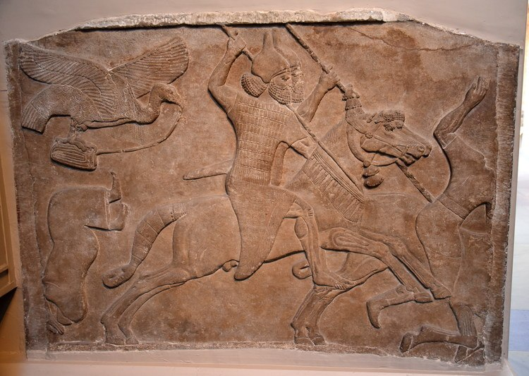
Novoasyrská říše
Poprvé se objevuje skutečně stálá a profesionální armáda.
Novoasyrská válečná moc však zejména spoléhala na kvalitní a dobře organizované vojsko, ve kterém se navíc nově začalo např. využívat železných zbraní, skládaných luků nebo vojenských bot.
Na rozdíl od Středoasyrské říše již dochází k využití jízdy na bitevním poli, přesto jsou stále preferovány válečné vozy.

Slide 25
Novoasyrská říše
Rostoucí poptávka po koních znamenala, že Novoasyrská říše musela řešit, kde tato zvířata obstarat.
Zásobování státu koňmi měli na starost úřednici mušarkisus – byli dva pro každou provincii.
Z období Novoasyrské říše je dochována velká řada dokumentů zabývající se logistikou ohledně zásobování i péčí o koně – z tohoto faktu lze usuzovat, že po této stránce byla asyrská vojenská správa na velmi vysoké úrovni.

Slide 26
Novoasyrská říše
Největších inovací bylo v Novoasyrské říši dosaženo v oblastech obléhací techniky.
Nejjednodušší způsob dobytí města spočíval ve využití velké početní převahy a k přinucení obránců ke kapitulaci.
Pokud předchozí strategie selhala, útočící strana se mohla rozhodnout vzít město útokem – Asyřané měli za tímto účelem k dispozici speciální typy vojenských jednotek, stejně jako efektivní obléhací techniku.
Asyrské reliéfy poukazují na využívání dvojího typu obléhacích věží, které byli kombinované s beranidly. V době Tiglath-pilesera III. došlo k jejich vývoji, kdy se začala využívat lehčí a mobilnější varianta těchto obléhacích strojů.

Slide 27
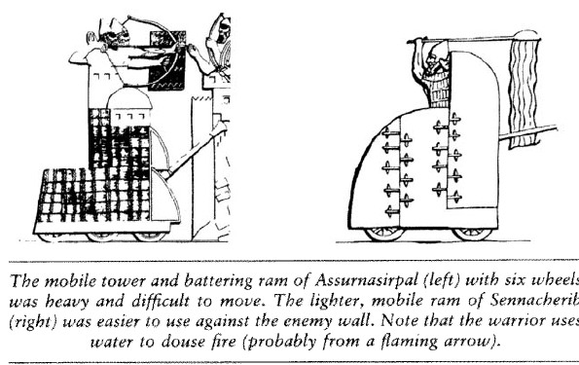
Novoasyrská říše

Slide 28
Novoasyrská říše
Obléhací věže a beranidla nebyly jediným prostředkem, kterým mohli Asyřané zdolat nepřátelské hradby – využívali rovněž žebříků.
Pokud se nedařilo zdi rozbít beranidly, ani překonat pomocí žebříků, Asyřané se často rozhodli hradby podkopat.
Všechny výše zmíněné metody byly samozřejmě využívány i souběžně, navíc za přispění podpůrné palby buďto od lučištníků či od střelců z praku.

Slide 29
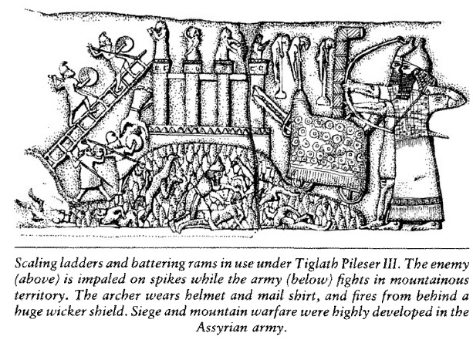
Novoasyrská říše

Slide 30
Zánik Novoasyrské říše
I přes vojenskou moc Asýrie v tomto období, a i přes jejich taktiku teroru říše s velkou pravděpodobností přecenila své síly.
V 7. století ji potkalo několik nezdarů – dobytí Egypta stálo spoustu prostředků, navíc si v něm Asyřané podrželi vládu jen necelou generaci (671 – cca. 650 př. n. l.), Babylon se opět bouří a v roce 626 př. n. l. získává samostatnost a nakonec Médové získávají na síle.
Nakonec Babylon společně s Médy dobývá v roce 614 př. n. l. Aššur a v roce 612 př. n. l. i Ninive, čímž fakticky zaniká Novoasyrská říše.

